Slide 1

Unity
Install
AULA 1

Slide 2


Unity
Unity é uma plataforma de desenvolvimento de software amplamente usada para criar jogos, aplicativos 3D e simulações interativas. Ela é conhecida por sua engine de jogo, que permite aos desenvolvedores criar jogos 2D e 3D de maneira eficiente. Além de jogos, Unity também é utilizado em outras áreas, como arquitetura, realidade aumentada (AR), realidade virtual (VR), filmes e animações interativas.

Slide 3

O que são o Unity Hub e o Unity Editor?
Para trabalhar com o Unity, você começará com o Unity Hub. O Unity Hub é um aplicativo independente que simplifica a maneira como você navega, baixa e gerencia seus projetos e instalações do Unity.
Do Hub, você baixará e gerenciará várias versões do Unity Editor. O Unity Editor é o aplicativo onde você construirá mundos 3D ou 2D e criará seus aplicativos interativos.

Slide 4

Desenvolvimento Multiplataforma: Unity permite criar um único projeto e exportá-lo para diversas plataformas, como Windows, macOS, Android, iOS, PlayStation, Xbox, entre outras.
Interface Visual Intuitiva: A interface do Unity Editor facilita o design de jogos e aplicativos, permitindo arrastar e soltar objetos, criar cenas, ajustar iluminação e adicionar efeitos visuais.
C# como Linguagem de Programação: Unity utiliza C# como principal linguagem de programação para a criação de scripts que controlam a lógica do jogo e a interação com o usuário.
Comunidade e Recursos: Unity tem uma grande comunidade de desenvolvedores e uma vasta quantidade de tutoriais, fóruns e documentações, o que facilita o aprendizado e a resolução de problemas. Comunidade e Recursos: Unity tem uma grande comunidade de desenvolvedores e uma vasta quantidade de tutoriais, fóruns e documentações, o que facilita o aprendizado e a resolução de problemas.
Gráficos e Física: Unity oferece uma engine de gráficos poderosa e um sistema de física para criar ambientes realistas e simulações interativas.
Extensível: Através de plugins e pacotes adicionais, é possível estender as funcionalidades do Unity, como o Unity Asset Store, que oferece modelos, texturas e scripts prontos para uso.

Slide 5
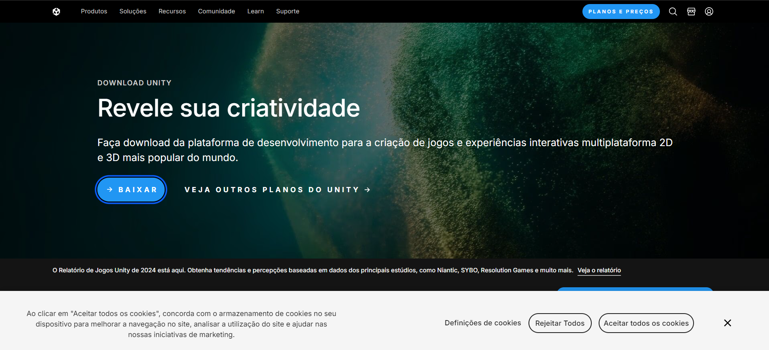
https://unity.com/pt/download
https://docs.unity3d.com/Manual/GettingStartedInstallingUnity.html

Slide 6
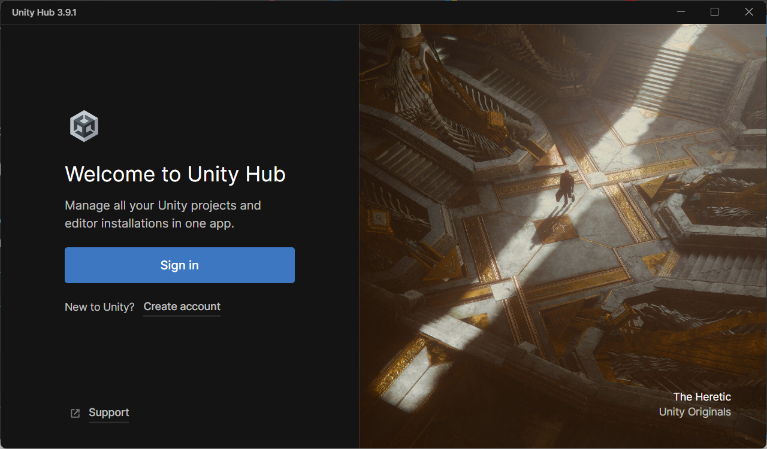
Crie um usuário
Primeiro Login

Slide 7

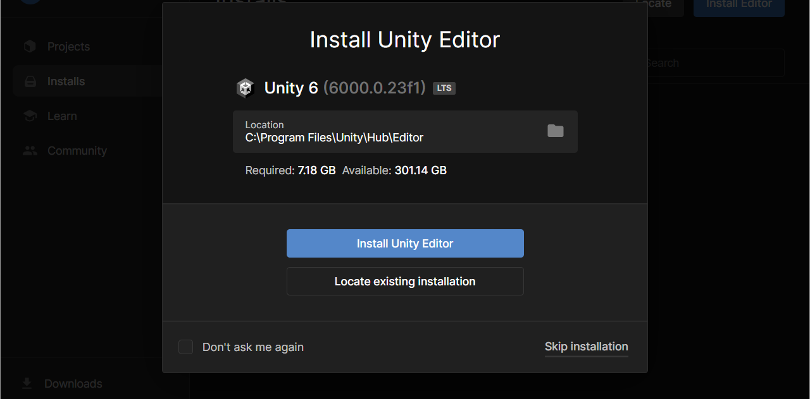

Slide 8
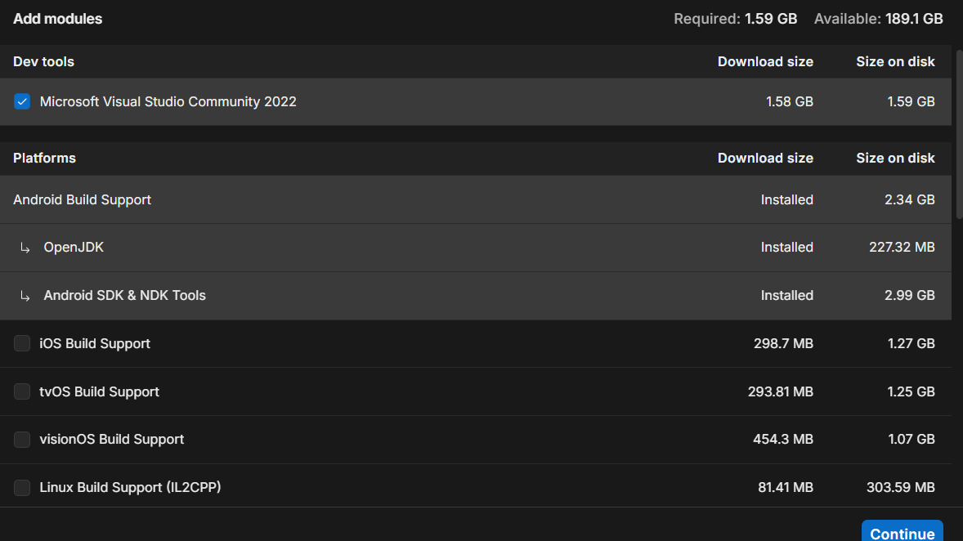
Adicione as Extenções

Slide 9
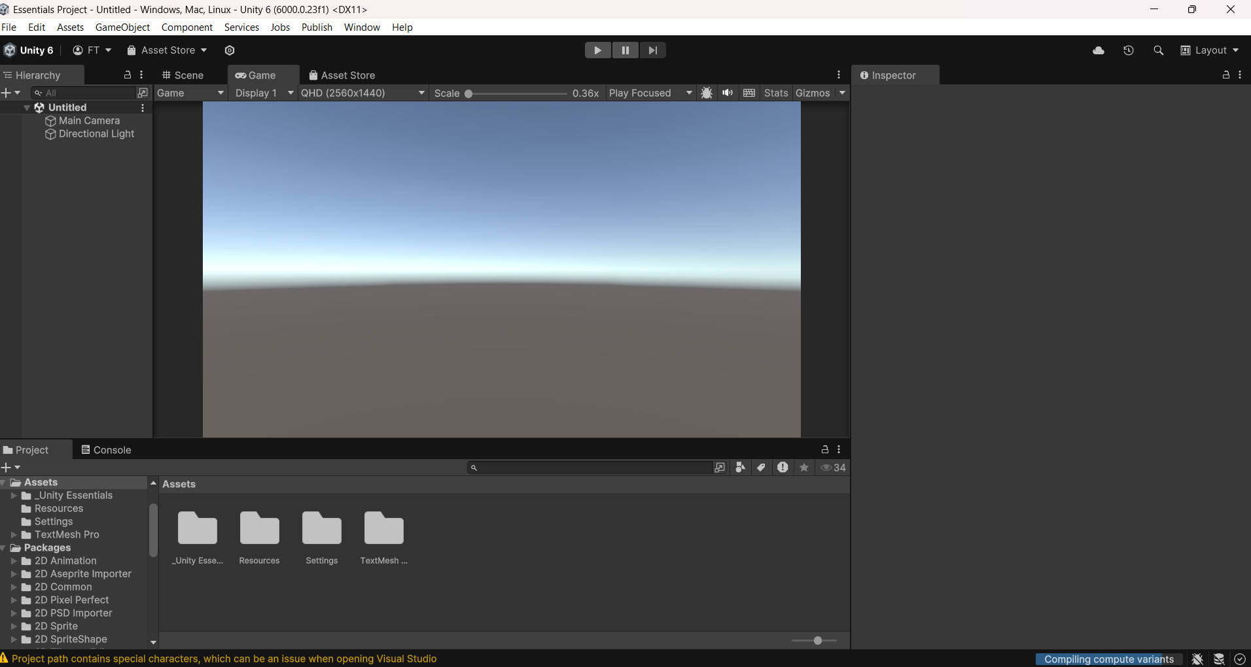

Slide 10
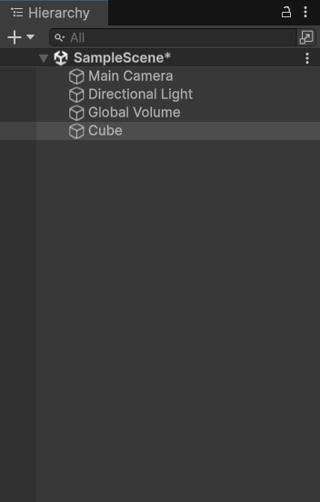
Hierarquia
A janela Hierarchy é onde você organiza todas as coisas no seu mundo de jogo. Essas coisas são chamadas GameObjects.
Há uma diferença importante entre a janela Projeto e a janela Hierarquia :
A janela Hierarquia exibe todos os GameObjects na cena atual.
🧱 Hierarchy (Hierarquia)
📌 Para que serve: Mostra todos os GameObjects que existem na cena atual.
🔎 Pense nela como:
“Tudo que está no palco da cena agora”

Slide 11
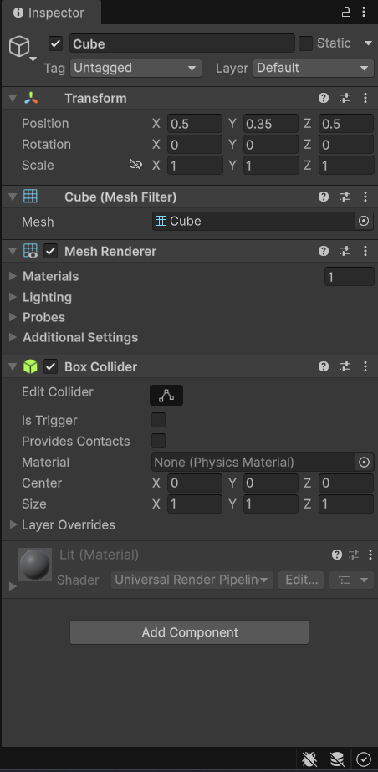
🛠️ Inspector
📌 Para que serve: Mostra e permite editar as propriedades do objeto selecionado.
🔎 Pense nele como:
“O painel de configuração do objeto”
O que aparece no Inspector:
Transform (Position, Rotation, Scale)
Scripts anexados
Componentes (Collider, Rigidbody, Animator, ARAnchor, etc.)
Variáveis públicas dos scripts

Slide 12
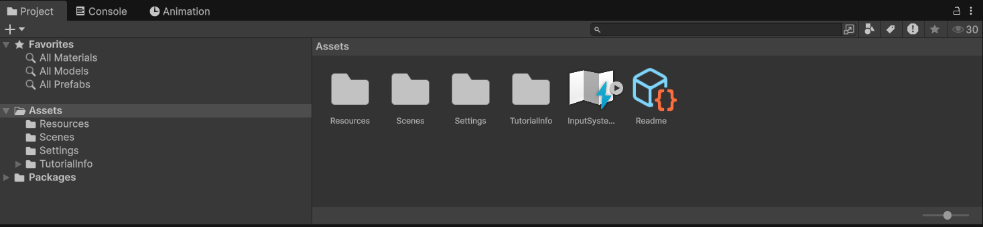
📁 Project (Projeto)
Exemplos:
Scripts (.cs)
Prefabs
Materiais
Texturas
Áudios
Animações
Scenes
O que você faz aqui:
Criar scripts
Criar prefabs
Organizar pastas
Arrastar assets para a Hierarchy ou para o Inspector
📌 Para que serve: Mostra todos os arquivos do seu projeto, mesmo os que não estão na cena.
🔎 Pense nela como:
“As pastas do seu projeto no computador”

Slide 13
3D
Na visualização de cena

Slide 14
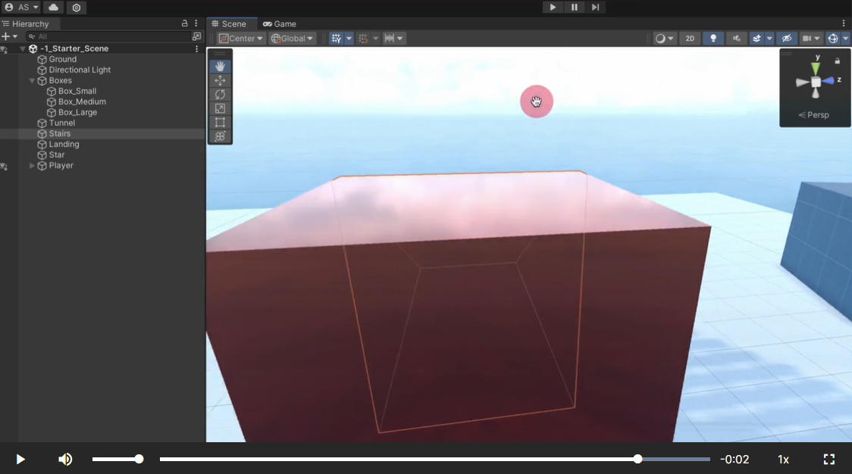
Botão direito do mouse rotaciona visão da interface
Selecione a ferramenta superior na barra de ferramentas que se parece com uma mão — esta é a ferramenta Pan .
Observação: a ferramenta Panorâmica é a mesma que a ferramenta Exibir .
3. Com a ferramenta Pan selecionada, clique com o botão esquerdo e arraste na visualização Cena para deslocar de um lado para o outro.
Observe como você pode ver o reflexo mutável do céu no material brilhante nas escadas conforme você faz a panorâmica de um lado para o outro. Você aprenderá a fazer seus próprios materiais mais tarde!

Slide 15
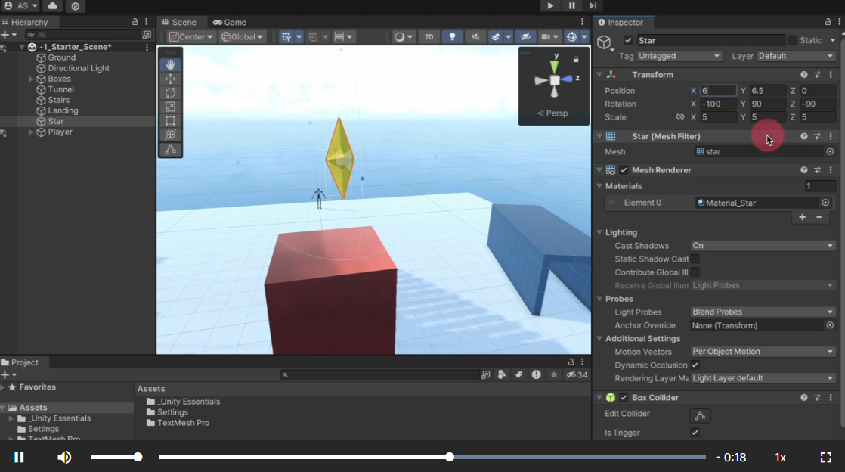

Slide 16

Tutorial Abrir um projeto Existente
Requisitos: https://docs.unity3d.com/Manual/system-requirements.html
Projeto: https://learn.unity.com/tutorial/open-the-unity-essentials-project?pathwayId=664b6225edbc2a01973f4f19&missionId=664bdda6edbc2a09177bccae#

